Slide 1
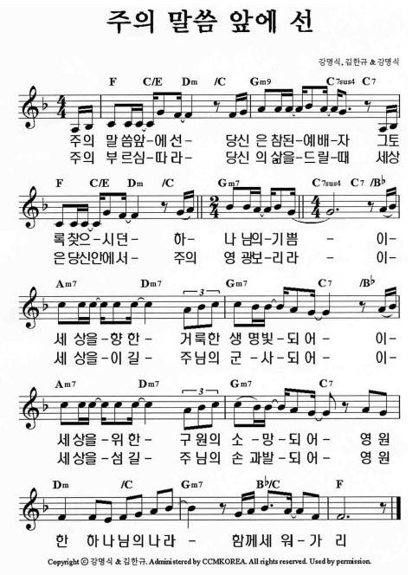
2024. 6. 23 교사중창단
1절 부르고
간주 후
2절 부르고
1절 후렴 반복
간주 후
후렴
2절
간주

